Slide 1
書籤鳥
一旦您學會閱讀，您將永遠自由。
– 弗雷德里克·道格拉斯
書籍是禮物您可以一次
又一次地閲讀。
– 加里森·凱勒
今天能讀的書就不要拖到明天再讀。
– 赫爾布魯克·傑克遜
對我而言，讀書就像是
與老友相聚。
– 蓋瑞・伯森

Slide 2
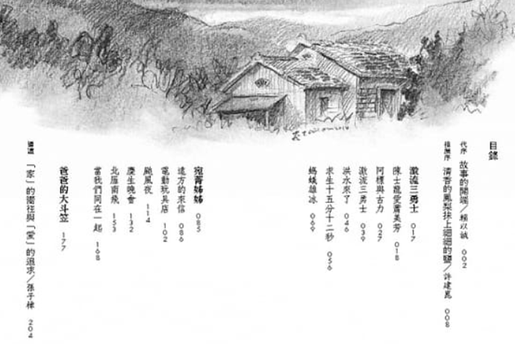
早自修 7:50~8:05 MSSR晨讀 請安靜閱讀 共讀班書【激流三勇士】

Slide 3
作業未完成的同學
１．請留在座位，思過反省，加強學習。
２．同學們請勿干擾。
３．有要事須離開，請務必告知導師。
４．下課時教室內請保持安靜。
５．歡迎其他同學們離開教室，望遠凝視。

Slide 4
１．編號和指標名稱 | ５．練習題 （不用抄題目， 只要寫計算過程和答： ）
２．影片重點１ | ６．練習題 （不用抄題目， 只要寫計算過程和答： ）
３．影片重點２ | ７．動態評量 （不用抄題目， 只要寫計算過程和答： ）
４．換你出題（附解答） | ８．動態評量 （不用抄題目， 只要寫計算過程和答： ）

Slide 5
週四課表
數國體閩
打菜/量體溫、用餐
12:15潔牙
12:25午睡
潔牙長請準備氟水
健英綜

Slide 6
書籤鳥
數學
考 單 發平板
最大公因數與最小公倍數
六上數學 第一單元
因材網 練習卷２
數課
1200
P38-41
一旦您學會閱讀，您將永遠自由。
– 弗雷德里克·道格拉斯

Slide 7
下課了～
出去走走
操場跑跑
望遠凝視
缺交者 請靜思反省寫數８

Slide 8
書籤鳥
國語
（ 訂後重考）
明考 單 分過關
國作３
通過 準時下課
搓搓樂
書籍是禮物您可以一次
又一次地閲讀。
– 加里森·凱勒

Slide 9
下課了～
下一節體育課
因為再下一節閩語課
所以請放好閩語課本
再帶水壺排隊上體育課
第四節客語在活動中心1F社會教室
（彥擎、思穎 請帶鉛筆盒）
請韵喬提早11:45到102協助卓老師。

Slide 10
盛飯、用餐 中午量體溫 １２：１５潔牙 １２：２５午睡 潔牙長請準備氟水
午休整潔活動：
請衛生股長誠瑋協助檢查並機動加強清潔
❶外掃區 【請小組長協助－文寧、振宏、庭恩】
❷教室內外 【請采瑜、玉琪協助整理】

Slide 11
書籤鳥
健康
防疫隔板
氟水漱口
健康課本
環境議題專題研究
今天能讀的書就不要拖到明天再讀。
– 赫爾布魯克·傑克遜
P82-83

Slide 12
下課了～
下一節英文課
請準備以下物品
❶聯絡簿
❷1200單
❸英文課本

Slide 13
書籤鳥
綜合
綜合第三單元
按號碼收平板
整理書包 座位清消
對我而言，讀書就像是
與老友相聚。
– 蓋瑞・伯森

Slide 14
15：30放學 桌子對正線 椅子抬起來 聽廣播進行防疫分流放學

Slide 15
書籤鳥
一旦您學會閱讀，您將永遠自由。
– 弗雷德里克·道格拉斯
書籍是禮物您可以一次
又一次地閲讀。
– 加里森·凱勒
今天能讀的書就不要拖到明天再讀。
– 赫爾布魯克·傑克遜
對我而言，讀書就像是
與老友相聚。
– 蓋瑞・伯森

